Slide 1
ОНЛАЙН КРЕАТИВ-
КОМАНДА «КРЕАТИВ»
Вохмина Светлана Викторовна
Михайлова Елизавета Евгеньевна,
Петрова Ирина Дмитриевна

Slide 2
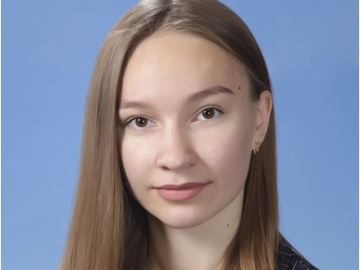
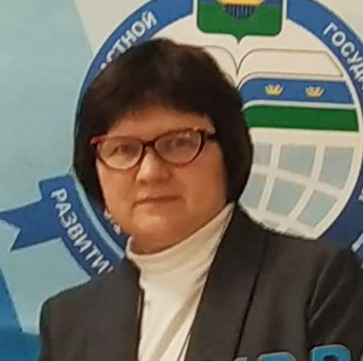
КОМАНДА «КРЕАТИВ»
Вохмина
Светлана Викторовна– руководитель, координатор, методист, генератор идей, аналитик
Михайлова
Елизавета Евгеньевна– методист, технический администратор, генератор идей
Петрова
Ирина Дмитриевна- методист, технический администратор, генератор идей

Slide 3
География проекта

Slide 4
Сроки реализации проекта

Slide 5
Креативность – это изобретение, экспериментирование, рост,
принятие рисков, нарушение правил, совершение ошибок и веселье.
Ричард Брэнсон

Slide 6
Проблема:
ученики , демонстрируя знания по предмету, теряются в новой ситуации, не проявляют гибкости мышления.
Предложение:
надо повышать не только успеваемость детей (внешний фактор), но и креативность (внутренние изменения), что даст необходимый развивающий эффект.

Slide 7
Диаграмма развития креативности мышления третьеклассников по методике Торренса.

Slide 8
Интерактивные методы, приемы и техники
ТРИЗ,
ИГРА
ДРУДЛЫ
ПРОЕКТЫ,
ИССЛЕДОВАНИЯ
СТОРИТЕЛЛИНГ
КВИЗ,
КЕЙС

Slide 9
Критерии развития креативных способностей младших школьников

Slide 10
Продукт проекта

Slide 11
Цель проекта – разработать сайт с заданиями

Slide 12
Задачи проекта
Создание макета сайта.
Изучение методов, приёмов, техник по развитию креативности.
Составление курса.
Подбор заданий для курса.
Оцифровывание материалов заданий.
Разработка диагностической карты креативности.
Составление сметы проекта.
Апробация продукта.

Slide 13
Источники информации
Банзелюк Е. И. Возрастная динамика показателей креативности у детей 6-9 лет// Вопр. психологии. - 2008 .- N 3. - С. 55-60.
Гин С. Как развивать креативность у детей. М., ТРИЗ-профи, 2017.
Гин А. Приемы педагогической техники. М.: Вита-Пресс, 2002.-88с.
Осипенко С. П. Диагностика развития креативности с помощью теста Е. П. Торренса // Журн. прикладной психологии. – 2006. - N 2. - С. 15-19.
Суворова Н.Н. Интерактивное обучение: Новые подходы. М.: Просвещение, 2012. 207 с.
Гин А., Серебренников А, Сценарии мини-спектаклей для начальной школы. Школа креативного мышления. М.: Вита-Пресс, 2015.-32 с.

